Slide 1
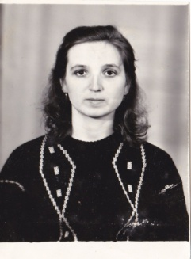
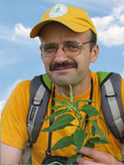
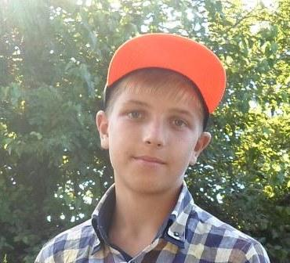
ВОДНИЙ СТРЕС У РІЗНИХ ВИДІВ верб флори національного природного парку «Деснянсько-старогутськиЙ”
Циганко Сергій Сергійович, учень 8-го класу Березоворудської загальноосвітньої школи І-ІІІ ступенів Пирятинського району Полтавської області.
Керівник – Тетяна Іванівна Шокотько
Науковий консультант – Сергій Михайлович Панченко доцент, кандидат біологічних наук

Slide 2
Мета проекту: з’ясувати особливості водного режиму у різних видів верб у стресових умовах
Завдання
1. Здійснити екскурсію і встановити видовий склад верб у околицях бази «Деснянка».
2. В ході екскурсії та за літературними даними встановити приуроченість різних видів верб до умов місцезростання.
3. Відібрати зразки гілок і визначити динаміку усушки.
4. Відібрати зразки окореної деревини і визначити їх об’ємну масу.
5. Відібрати зразки листків і виконати їх морфометричний аналіз.
6. Відібрати зразки листків і встановити контрольні значення флуоресценції.
.

Slide 3
Верба
Рід Верба ( Salix L.) належить до родини
Вербові(Salicaceae), класу дводольні, відділу покритонасінні.
Представлена кущами, рідше деревом. Деревні види мають товсті, нерівні стовбури, вкриті грубою тріщинуватою корою. Крони широкі, шатроподібні. Бруньки поодинокі, вкриті однією лусочкою у вигляді ковпачка. Листки короткочерешкові, з прилистками, які іноді рано опадають. Листорозміщення чергове. Верби – дводомні рослини. Квітки зібрані в сережки, одностатеві. Зацвітають до розпускання листків

Slide 4
Приуроченість різних видів верб до умов місця зростання
Зростають у заплаві, формують чагарникові угруповання:
в. тритичинкова, в. біла, в. ламка – вздовж русла на помірно зволожених ділянках;
в. гостролиста – вздовж русла на підвищених піщаних ділянках;
в. попеляста, в. чорніюча – на сирих заболочених ділянках.
Зростають у заплаві, формують лісові угруповання:
в. біла, в. ламка – вздовж русла на помірно зволожених ділянках.
Зростають у лісах:
в. козяча – на піонерних стадіях

Slide 5
Графік втрати маси при висиханні зразків деревини різних видів верб у відсотках від початкової маси

Slide 6
Вага гілочок верби по мірі висихання
Вид верб | 22.07 |  |  |  | 23.07 |  |  |  | 24.07
 | 16:30 |  | 21:36 |  | 16:55 |  | 21:00 |  | 08:55 |  | 13:40
 | №1 | №2 | №1 | №2 | №1 | №2 | №1 | №2 | №1 | №2 | №1 | №2
Козяча | 5 | 5,62 | 3,88 | 4,72 | 3,36 | 2,61 | 3,18 | 2,31 | 2,92 | 2,26 | 2,89 | 2,25
Ламка | 2,5 | 2,89 | 2,91 | 4,02 | 2,55 | 2,56 | 2,75 | 1,92 | 2,63 | 1,83 | 2,36 | 1,79
Біла | 1,71 | 2,51 | 1,31 | 2,15 | 1,4 | 1,32 | 1,36 | 1,08 | 1,32 | 1,06 | 0,86 | 1,06
Три тичинкова | 3,75 | 5,06 | 2,94 | 4,28 | 2,91 | 1,99 | 1,73 | 1,85 | 1,45 | 1,74 | 1,4 | 1,65
Гостролиста | 3,11 | 3,38 | 2,89 | 3,15 | 2,53 | 2,28 | 2,36 | 2,16 | 2,1 | 1,96 | 2,07 | 1,92
Чорніючи | 1,43 | 1,53 | 1,2 | 1,13 | 0,96 | 0,81 | 0,91 | 0,79 | 0,87 | 0,73 | 0,83 | 0,7
Попеляста | 3,21 | 4,8 | 2,52 | 3,69 | 2,72 | 1,94 | 2,57 | 1,83 | 2,26 | 1,7 | 2,2 | 1,66

Slide 7
Динаміка маси фрагментів стебла різних видів верб
Назва виду | 23.07/13:00 | 24.07/14:50 | 26.07/15:00
Верба біла | 20 | 18,66 | 16,59
Верба ламка | 37,82 | 34,81 | 30,51
Верба тритичинкова | 20,13 | 18,96 | 17,13
Верба козяча | 40,76 | 38,68 | 35,86
Верба попеляста | 23,49 | 21,97 | 20,05
Верба гостролиста | 33,81 | 31,96 | 29,33

Slide 8
Динаміка маси цьогорічних пагонів різних видів верб
Вид верб | 22.07/ 16:30 |  | 22.07/21:36 |  | 23.07/16:55 |  | 23.07/21:00 |  | 24.07/08:55 |  | 24.07/13:40
 | №1 | №2 | №1 | №2 | №1 | №2 | №1 | №2 | №1 | №2 | №1 | №2
Верба козяча | 5 | 5,62 | 3,88 | 4,72 | 3,36 | 2,61 | 3,18 | 2,31 | 2,92 | 2,26 | 2,89 | 2,25
Верба ламка | 2,5 | 2,89 | 2,91 | 4,02 | 2,55 | 2,56 | 2,75 | 1,92 | 2,63 | 1,83 | 2,36 | 1,79
Верба біла | 1,71 | 2,51 | 1,31 | 2,15 | 1,4 | 1,32 | 1,36 | 1,08 | 1,32 | 1,06 | 0,86 | 1,06
Верба тритичинкова | 3,75 | 5,06 | 2,94 | 4,28 | 2,91 | 1,99 | 1,73 | 1,85 | 1,45 | 1,74 | 1,4 | 1,65
Верба гостролиста | 3,11 | 3,38 | 2,89 | 3,15 | 2,53 | 2,28 | 2,36 | 2,16 | 2,1 | 1,96 | 2,07 | 1,92
Верба чорніюча | 1,43 | 1,53 | 1,2 | 1,13 | 0,96 | 0,81 | 0,91 | 0,79 | 0,87 | 0,73 | 0,83 | 0,7
Верба попеляста | 3,21 | 4,8 | 2,52 | 3,69 | 2,72 | 1,94 | 2,57 | 1,83 | 2,26 | 1,7 | 2,2 | 1,66

Slide 9
Результати морфометричного аналізу листків різних видів
Назва виду | Площа листка, см² | Маса листка, г | Маса одиниці площі листка, г/см²
Верба козяча | 30,4 | 0,16 | 0,011
Верба тритичинкова | 17,6 | 0,31 | 0,021
Верба гостролиста | 9,0 | 0,05 | 0,023
Верба попеляста | 10,3 | 0,42 | 0,028
Верба чорніюча | 5,2 | - | 0,022
Верба біла | 6,2 | - | 0,021
Верба ламка | 18,3 | 0,37 | 0,025

Slide 10
Дані вимірювання рівня флуоресценції листків різних видів верб (початок)
Назва виду верби | 22.07.2015 17год45хв Перша проба |  |  | Середнє | 23.07.2015 8год30хв Перша проба |  |  | Середнє | 23.07.2015 20год30хв Перша проба |  |  | Середнє | 24.07.2015 09год20хв Перша проба |  |  | Сер ед нє | 24.07.2015 14год45хв Перша проба |  |  | Середнє
 | 1 | 2 | 3 |  | 1 | 2 | 3 |  | 1 | 2 | 3 |  | 1 | 2 | 3 |  | 1 | 2 | 3
Козяча | 69 | 63 | 66 | 66 | 76 | 78 | 78 | 77 | 53 | 64 | 70 | 62 | 42 | 63 | 43 | 49 | 47 | 40 | 55 | 47
Тритичи-нкова | 42 | 40 | 60 | 47 | 75 | 73 | 70 | 73 | 51 | 52 | 48 | 50 | 38 | 31 | 25 | 31 | 41 | 36 | 33 | 37
Ламка | 79 | 67 | 78 | 75 | 81 | 76 | 80 | 79 | 74 | 76 | 68 | 73 | 73 | 34 | 30 | 46 | 27 | 28 | 23 | 26
Попеляс- Та | 57 | 57 | 50 | 55 | 74 | 73 | 74 | 74 | 74 | 73 | 69 | 72 | 72 | 76 | 33 | 60 | 47 | 35 | 39 | 40
Гостро-листа | 67 | 66 | 66 | 66 | 74 | 76 | 76 | 75 | 76 | 72 | 75 | 74 | 70 | 63 | 56 | 63 | 53 | 39 | 33 | 42
Біла | 62 | 62 | 62 | 62 | 45 | 18 | 22 | 28 | 21 | 30 | 24 | 25 | 25 | 18 | 12 | 18 | 18 | 18 | 16 | 17
Чорніюча | 66 | 66 | 66 | 66 | 78 | 76 | 74 | 76 | 68 | 75 | 75 | 73 | 23 | 30 | 65 | 39 | 25 | 27 | 25 | 26

Slide 11
Дані вимірювання рівня флуоресценції листків різних видів верб (продовження)
Назва виду верби | 22.07.2015 16год30хв Щойнозрізані |  |  | 22.07.2015 17год45хв Перша проба |  |  | 22.07.2015 17год45хв Друга проба |  |  | 22.07.2015 17год45хв Середнє | 23.07.2015 8год30хв Перша проба |  |  | 23.07.2015 8год30хв Друга проба |  |  | 23.07.2015 8год30хв Середнє
 | 1 | 2 | 3 | 1 | 2 | 3 | 1 | 2 | 3 |  | 1 | 2 | 3 | 1 | 2 | 3
Козяча | 61 | 58 | 61 | 69 | 63 | 66 | 60 | 66 | 70 | 66 | 76 | 78 | 78 | 70 | 78 | 75 | 76
Тритичинкова | 63 | 68 | 44 | 42 | 40 | 60 | 40 | 40 | 50 | 45 | 75 | 73 | 70 | 67 | 51 | 62 | 66
Ламка | 66 | 60 | 62 | 79 | 67 | 78 | 81 | 63 | 76 | 74 | 81 | 76 | 80 | 79 | 69 | 81 | 78
Попеляста | 50 | 55 | 50 | 57 | 57 | 50 | 60 | 50 | 57 | 55 | 74 | 73 | 74 | 70 | 72 | 71 | 72
Гостролиста | 70 | 70 | 63 | 67 | 66 | 66 | 62 | 66 | 62 | 65 | 74 | 76 | 76 | 71 | 72 | 58 | 71
Біла | 70 | 66 | 72 | 62 | 62 | 62 | 62 | 57 | 57 | 60 | 45 | 18 | 22 | 34 | 19 | 20 | 26
Чорніюча | 62 | 63 | 63 | 66 | 66 | 66 | 62 | 62 | 62 | 64 | 78 | 76 | 74 | 74 | 73 | 73 | 75

Slide 12
Дані вимірювання рівня флуоресценції листків різних видів верб (кінець)
23.07.2015 20год30хв Перша проба |  |  | 23.07.2015 20год30хв Друга проба |  |  | 23.07. 2015 20год 30хв Середнє | 24.07.2015 09год20хв Перша проба |  |  | 24.07.2015 09год20хв Друга проба |  |  | 24.07.2015 09год20хв Середнє | 24.07.2015 14год45хв Перша проба |  |  | 24.07.2015 14год45хв Середнє
1 | 2 | 3 | 1 | 2 | 3 |  | 1 | 2 | 3 | 1 | 2 | 3 |  | 1 | 2 | 3
53 | 64 | 70 | 70 | 78 | 87 | 70 | 42 | 63 | 43 | 50 | 41 | 44 | 47 | 47 | 40 | 55 | 47
51 | 52 | 48 | 70 | 41 | 40 | 50 | 38 | 31 | 25 | 37 | 34 | 36 | 34 | 41 | 36 | 33 | 37
74 | 76 | 68 | 60 | 37 | 47 | 60 | 73 | 34 | 30 | 27 | 65 | 32 | 44 | 27 | 28 | 23 | 26
74 | 73 | 69 | 75 | 65 | 64 | 70 | 72 | 76 | 33 | 35 | 67 | 34 | 53 | 47 | 35 | 39 | 40
76 | 72 | 75 | 74 | 70 | 72 | 73 | 70 | 63 | 56 | 58 | 49 | 31 | 55 | 53 | 39 | 33 | 42
21 | 30 | 24 | 27 | 24 | 25 | 25 | 25 | 18 | 12 | 50 | 23 | 23 | 25 | 18 | 18 | 16 | 17
68 | 75 | 75 | 73 | 56 | 70 | 70 | 23 | 30 | 65 | 33 | 30 | 39 | 37 | 25 | 27 | 25 | 26

Slide 13
Графіки залежності фотосинтетичної активності обраних видів верб від температурних умов
Верба тритичинкова
Верба ламка
Верба біла

Slide 14
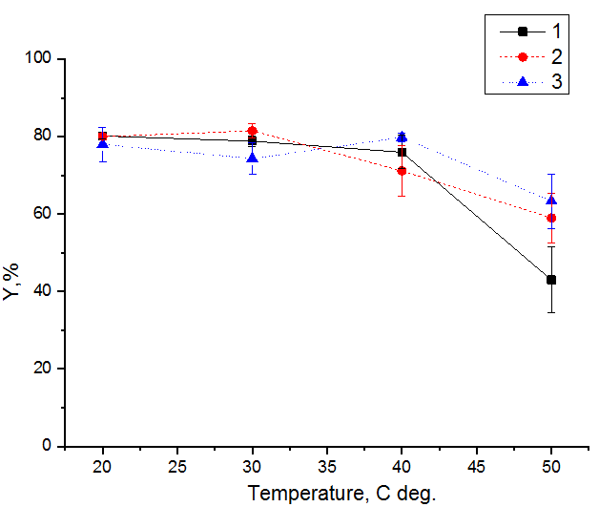
Криві флуоресценції середнього арифметичного та стандартного відхилення фотосинтетичної активності обраних видів верб від температурних умов.

Slide 15
Висновки
1. В околицях бази Деснянка виявлено 7 видів верб, які поділяються за своєю екологією на прирічкові, болотні та лісові.
2. За показником усушки досліджувані види верб розділилися на дві групи: з низькою усушкою (в. гостролиста та в. чорніюча) та високою усушкою (в. попеляста, в. тритичинкова, в. козяча). Ми припускаємо, що перші два види зростають в умовах з найбільш змінним режимом зволодження.
4. Найнижчий поріг чутливості фотосинтетичної системи до високої температури виявлено у верби білої – падіння фотосинтетичної активності відбулося за температури 40 ºС
5. У верб ламкої та тритичинкової суттєве зменшення фотосинтетичної активності відбулося за температури 50 ºС
6. Найнижче значення фотосинтетичної активності виявлено у верби тритичинкової (43±8 %).
7. Як показали вимірювання, інтенсивність фотосинтезу при стресових умовах у різних видів верб змінюється неоднаково.

